Slide 1


Slide 2


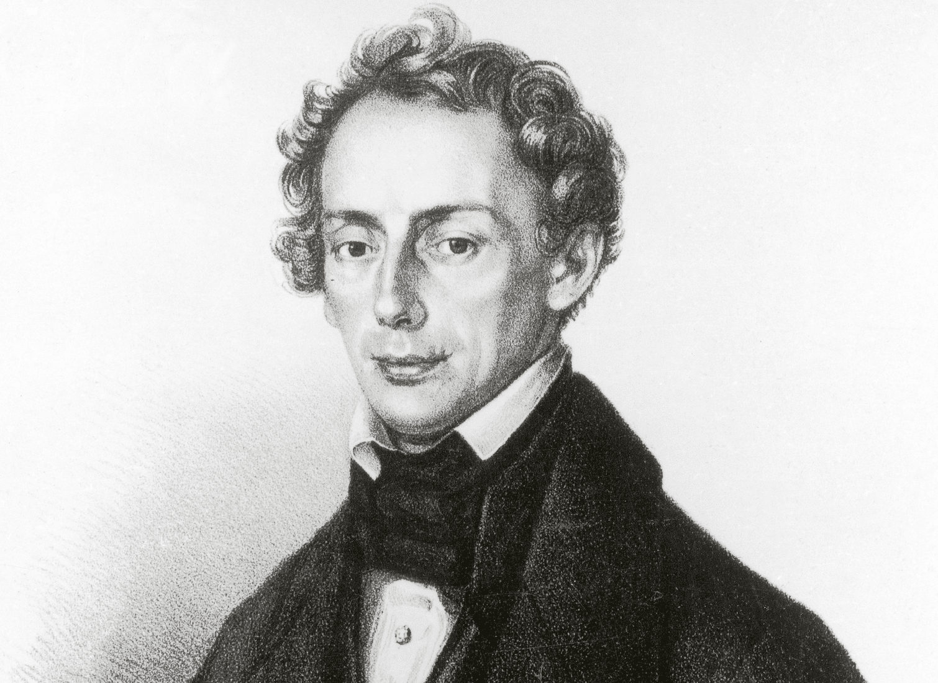
Эффект Доплера
Выполнил:
Род Виктор Андреевич
МАОУ лицей №18
Руководитель:
Байгашов Алексей Сергеевич
БФУ им. И. Канта

Slide 3
Введение
Эффект Доплера — изменение частоты и, соответственно, длины волны излучения, воспринимаемой приёмником, вследствие движения источника излучения относительно приёмника. Эффект назван в честь австрийского физика Кристиана Доплера
1

Slide 4
Цели и Значимость
Цели
Изучить материалы по данному явлению
Смоделировать через Python, суть эффекта
Значимость проекта проявляется во многом, на пример:
Бесконтактное измерение скорости потока жидкости или газа
Охранные сигнализации
Системы глобального позиционирования
Измерение температуры фотосферы звёзд
Определение радиальной скорость движения разных небесных тел
Помощь в объяснении материала по Эффекту Доплера
Помощь в составлении олимпиадных заданий
2

Slide 5
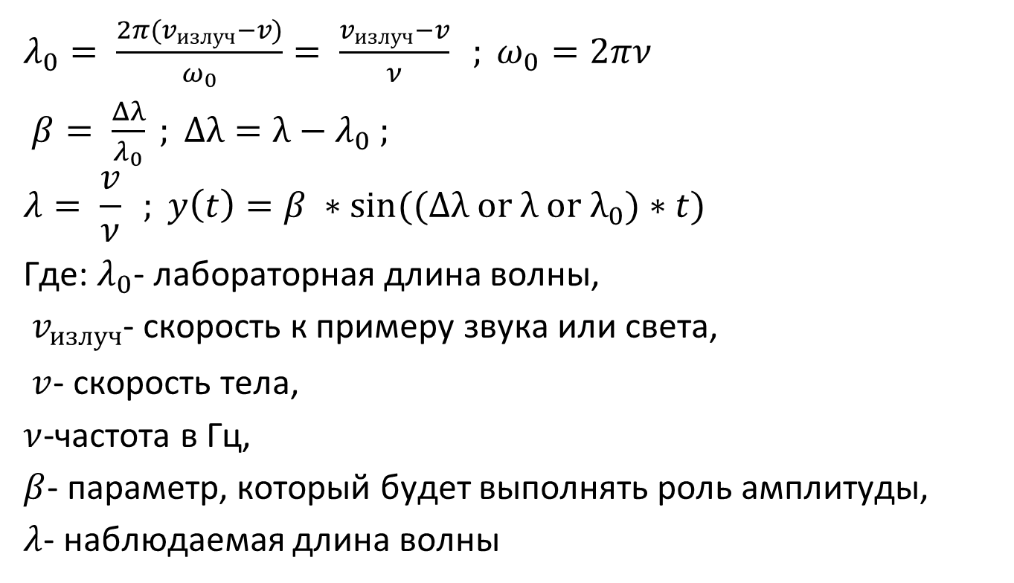
Ключевые формулы
$λ_{0}= \frac{2π(v_{излуч}−v)}{ω_{0}}= \frac{v_{излуч}−v}{ν} ; ω_{0}=2πν$
$β= \frac{Δλ}{λ_{0}} ; Δλ=λ−λ_{0} ;$
$$λ= \frac{v}{ν} ; y\left(t\right)=β ∗sin⁡((Δλ or λ or{ λ}_{0})∗t)$$
Где: $λ_{0}$- лабораторная длина волны,
$v_{излуч}$- скорость к примеру звука или света,
$v$- скорость тела,
$ν$-частота в Гц,
$β$- параметр, который будет выполнять роль амплитуды,
$λ$- наблюдаемая длина волны
3

Slide 6

Начальные параметры
$v_{зв}=331\frac{м}{c}$ - скорость света в вакууме
$v=17\frac{м}{с}; 44\frac{м}{с}; 0\frac{м}{с}$ - скорость машины, которая создает шум
$ν=\left(20−20000\right) Гц$- частоты которые воспринимает человеком
$t$- время, может быть любым
4

Slide 7
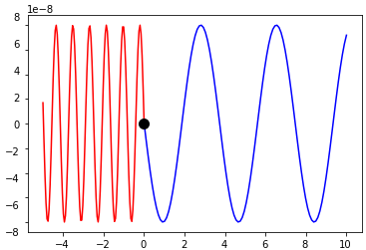
Результаты моделирования
5

Slide 8
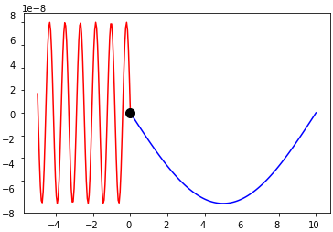
6

Slide 9
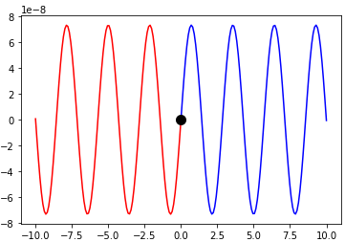
7

Slide 10
Заключение и перспективы
Собственно поставленные цели были выполнены
Перспективы:
Сделать картинки анимированными, с переменной частотой
Дополнить проект, околосветовыми скоростями, красным смещением и гравитационным красным смещением
8

Slide 11
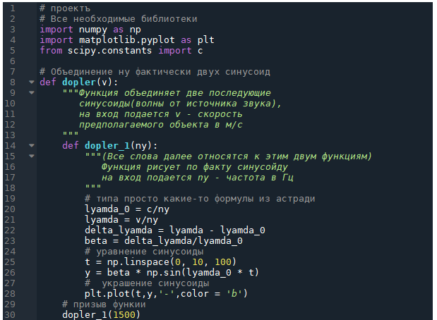
Листинг кода

Slide 12
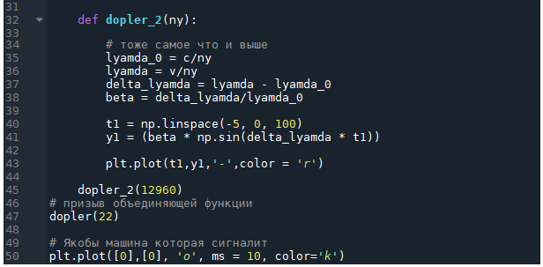

Slide 13
СПАСИБО ЗА ВНИМАНИЕ!
10

